Slide 1

БИЗНЕС - ПЛАН РАЗВИТИЯ
г. Харьков
ООО «Харьковский авиационный сельскохозяйственный комплекс» «ХАСКОМ»

Slide 2
Потребность в инвестициях, окупаемость и ожидаемая прибыль.
Необходимые инвестиции
3 900 000,00 $
Период использования инвестиций
25 мес.
( с февраля 2018 г. по февраль 2020 г.)
Срок окупаемости
42 месяца
– ( c февраля 2018 по июль 2021 г.)
Чистый приведенный доход (NPV) к октябрю 2024 года составит
17 681 769,25 $
Индекс прибыльности (PI)
4,53
Внутренняя норма рентабельности (IRR)
59%

Slide 3
Общая информация о проекте
Интенсифи-кация и развитие сельского хозяйства
Привлечение молодежи в промышленную и сельскохозяйст-венную отрасль экономики.
Внедрение новых эффективных экологически безопасных технологий
Пополнение центрального и местных бюджетов за счет налоговых сборов
Проект направлен
Повышение урожайности и качества выращиваемой продукции
Подъем экономики Украины, организация новых рабочих мест
Развитие отечественного самолетострое-ния
Создание новых конкурентоспо-собных типов самолетов

Slide 4
Перспектива развития проекта
Разработка и производство новых типов сельскохозяйственных самолетов и самолетов другого назначения с выходом на международные рынки сбыта.
1
Освоение новых регионов Украины в оказании услуг Авиационных работ.
2
Организация собственного производства биологических средств защиты растений – трихограммы
3
Организация школы по подготовке лётного персонала для эксплуатации и технического персонала для технического обслуживания авиационной техники.
4

Slide 5
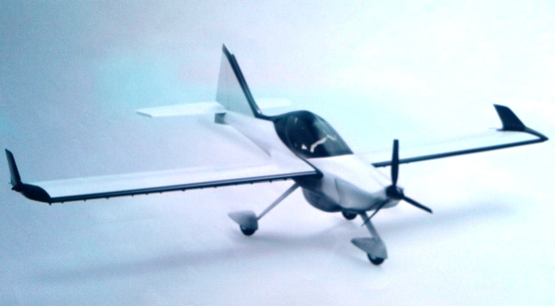
Степень готовности к производству и реализации продукции.
Авиакомпания ООО «ХАСКОМ» готова к выполнению авиационных работ в соответствии с сертификатом эксплуатанта № 240.
После начала инвестирования стартовой части проекта, планируется строительство первого опытного образца самолета «Вектор» (рис. 1)
С ноября 2018 года по бизнес-плану начинается серийная сборка самолетов и комплектование ими авиаотрядов, что позволит через три с половиной года выйти на прибыльную фазу проекта.
Рис. 1. Образец первого опытного образца самолета «Вектор»

Slide 6
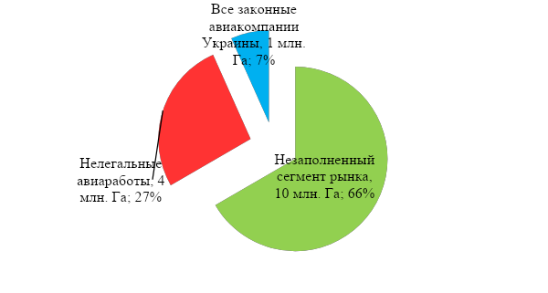
По Украине: Площадь с/х угодий – 42,7 млн.га. Площадь пахотных земель – более 32 млн. га. Площадь, пригодная к обслуживанию авиацией – более 15 млн. га
Рынок авиаработ сегодня

Slide 7
Сильные и слабые стороны ООО «ХАСКОМ»
Сильная сторона предприятия
Слабая сторона предприятия
Отсутствие зависимости от производителя самолетов и предприятий технического обслуживания
Осторожность сельхозпроизводителей к новым технологиям в авиационных услугах
Возможность непрерывно пополнять авиакомпанию новыми современными самолетами собственного производства
Недостаточное незнание новых экологически безопасных УМО технологий
Возможность обеспечивать их собственным техническим обслуживанием

Slide 8
План производства самолетов «Вектор»
Расположение предприятия, транспортные пути, наличие коммуникаций;
Производственные площади, оборудование, технологии производства;
Обеспечение производства основными ресурсами;
Объемы производства;
План выполнения авиационно-химических работ;
Заработная плата и другие затраты;

Slide 9
Расположение предприятия, транспортные пути, наличие коммуникаций
Для опытного производства и организации технической ремонтной авиационной базы ООО «ХАСКОМ» арендует помещение:
Площадь | 1 400 м²
Адрес | г. Харьков, пр. Московский 199
Планиуремый период производства самолетов «Вектор» на данной базе | С апреля 2019 по сентябрь 2022 года.

Slide 10
Производственные площади, оборудование, технологии производства;
Для выполнения программы серийного выпуска до 2 самолетов в месяц необходимы производственные площади 1400 м², в том числе:
Помещения | Плошадь
Производственные помещения | 1200 м²
Складские помещения | 60 м²
Бытовые и вспомогательные помещения | 40 м²
Административные помещения | 100 м²
Испытания опытного образца будет производиться на базе аэродромов «Ракитное» и «Коротыч» Харьковской области.

Slide 11

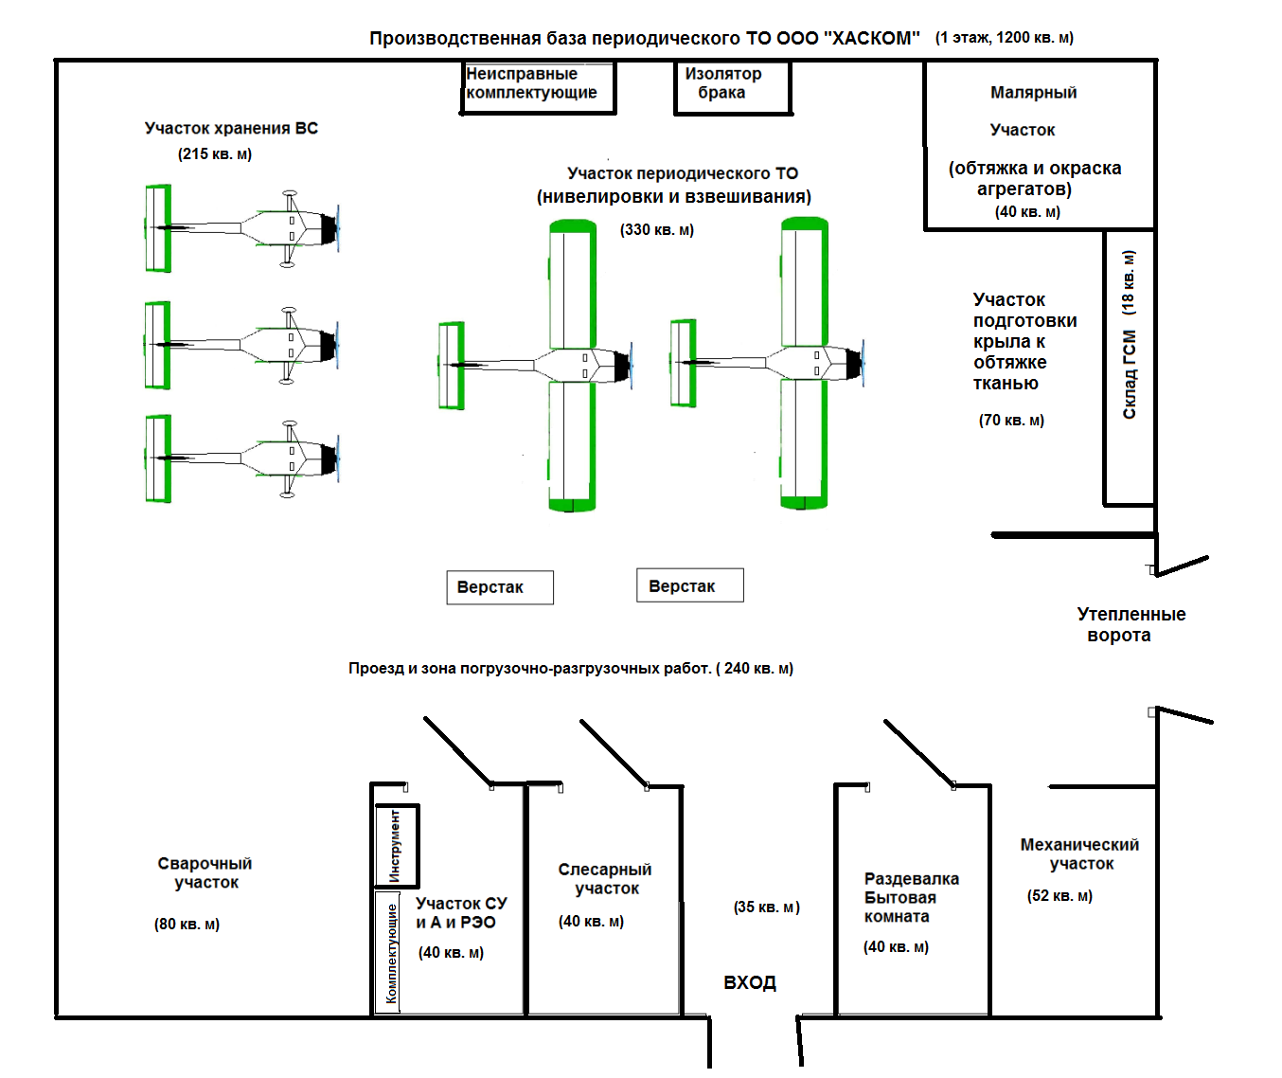
Производственные площади, оборудование, технологии производства;

Slide 12
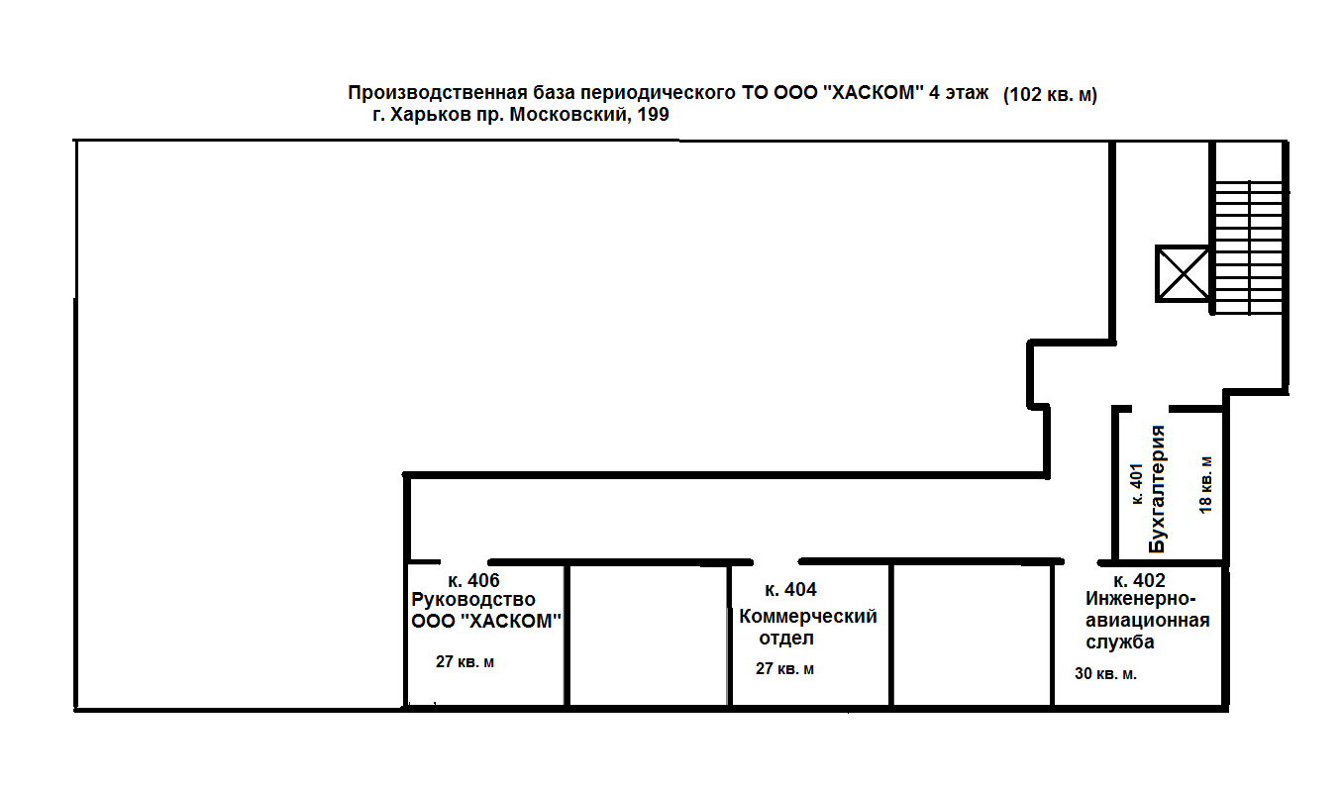
Производственные площади, оборудование, технологии производства;

Slide 13
Обеспечение производства основными ресурсами;
Отечественные поставщики
Основные поставщики | Комплектующие материалы
ООО «Авиаснабсервис» - Украина | металлы и крепёж
Цветметпрокат (г. Харьков) | металлы и сортамент
ЧФ «Виктория все для сварки» (г. Харьков) | сварочное оборудование
ООО «Аэрола» | эпокситные смолы
ООО «КИЕВПРОП» | воздушные винты
Импортная составляющая инвестиционного проекта
Основные поставщики | Комплектующие материалы
Фирма «ROTAX» | двигатели и их комплектующие
Фирма «CANARD AVIONICS» | материалы и готовые изделия самолётов
Фирма «ULM TECHNОLOGIE» | материалы и готовые изделия самолётов
Фирма «Beringer SA» | материалы и готовые изделия самолётов
Фирма «Aircraft Spruce & Specialty Co.» | материалы и готовые изделия самолётов
Фирма «TL Electronic» | приборы и электронное оборудование

Slide 14
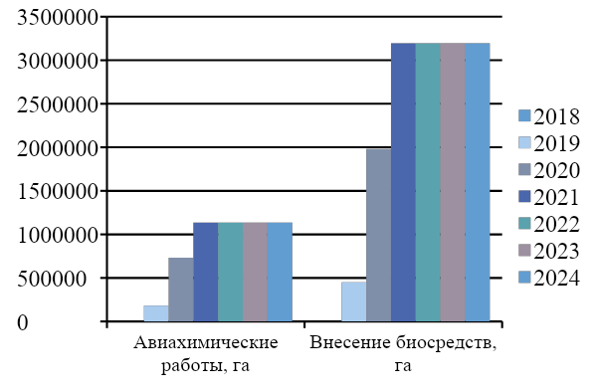
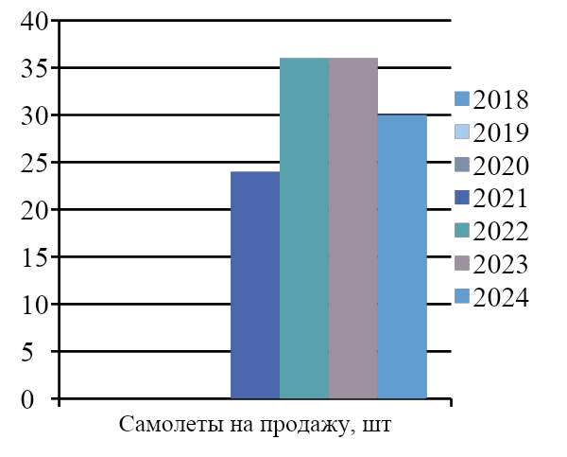
Объемы производства;
График производства самолетов по годам
Строка | 2018 | 2019 | 2020 | 2021 | 2022 | 2023 | 2024 | Всего
Самолет (в ассортименте, шт) | 1 | 27 | 36 | 36 | 36 | 36 | 30 | 202
Самолеты в авиаотряды | 1 | 22 | 36 | 12 | 0 | 0 | 0 | 71
Самолеты на обучение пилотов | 0 | 5 | 0 | 0 | 0 | 0 | 0 | 5
Самолеты на продажу, шт | 0 | 0 | 0 | 24 | 36 | 36 | 30 | 126
График выполненных услуг по годам (га)
График объемов продаж по годам (шт.)

Slide 15
План выполнения авиационно-химических работ;
Период | Комплектация отряда АХР | Обучение и атестация
Февраль-март 2019 | 5 пилотов 5 авиатехников | На одном самолете «Вектор - УТ»
С октября 2019 по март 2020 г | 15 пилотов 15 авиатехников | На трех учебных самолетах «Вектор-УТ»
С октября 2020 по март 2021 г. | 25 пилотов 25 авиатехников | На пяти учебных самолетах «Вектор-УТ»
с октября 2021 по март 2022 г | 25 пилотов 25 авиатехников | На пяти учебных самолетах «Вектор-УТ»
К сезону 2023 года будет 7 авиаотрядов по 10 самолетов в каждом (всего 70 самолетов с экипажами). При этом планируется выйти на объем АХР более 1 000 000 га и 2 840 000 га биологической защиты растений.

Slide 16
Финансовый план
Стоимость реализации проекта и источники финансирования
Затраты инвестиционного периода в долларах США
Поступления от услуг по видам деятельности в долларах США
Структура налоговых платежей
График окупаемости
Прибыли и убытки (долл. США) по годам
Рентабельность проекта по годам

Slide 17
Вклад учредителей
в виде взноса в Уставный фонд
Внутреннее реинвестирование из доходов деятельности авиакомпании до выхода на прибыльность
в сумме 8 000 000 (восемь миллионов) долларов США .
Привлечённые инвестиции
инвестиции - 3 900 000 (три миллиона девятьсот тысяч) долларов США .
Общая сумма необходимых инвестиций проекта до выхода на прибыльность составляет 11 900 000 (одиннадцать миллионов девятьсот тысяч) долларов США
Стоимость реализации проекта и источники финансирования

Slide 18
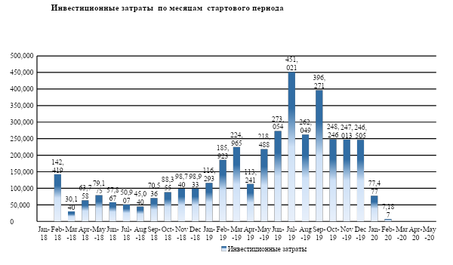
Инвестиционные затраты по месяцам стартового периода

Slide 19
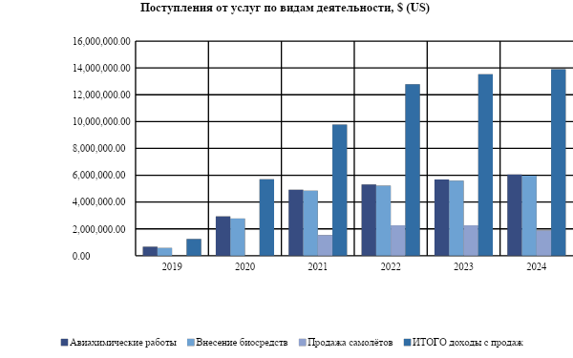
Поступления от услуг по видам деятельности в долларах США

Slide 20
Строка | 2018 | 2019 | 2020 | 2021 | 2022 | 2023 | 2024
НДС | 0,00 | 22 082,13 | 596 889,17 | 1 432 122,03 | 1 696 647,10 | 1 873 816,48 | 2 008 284,52
Начисления на сдельную ЗП | 0,00 | 16 685,00 | 69 657,50 | 109 872,50 | 109 872,50 | 109 872,50 | 109 872,50
Начисления на общую ЗП | 56 663,20 | 105 174,30 | 131 029,25 | 143 462,55 | 153 959,85 | 136 959,90 | 140 025,60
Налог на прибыль |  |  | 0,00 | 0,00 | 460 027,66 | 724 126,03 | 590 110,07
ИТОГО | 56 663,20 | 143 941,43 | 797 575,92 | 1 685 457,08 | 2 420 507,10 | 2 844 774,91 | 2 848 292,69
ИТОГО за проект |  |  |  |  |  |  | 10 797 212,34
Из них начисления на ЗП |  |  |  |  |  |  | 1 393 107,15
ИТОГО за проект в грн |  |  |  |  |  |  | 323 916 370,22
Структура налоговых платежей

Slide 21

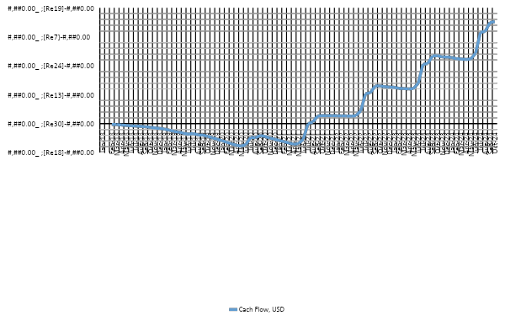
График окупаемости, $ USD

Slide 22
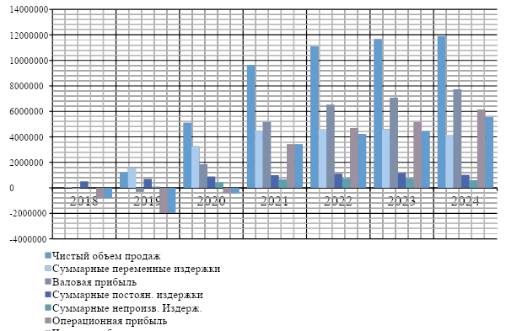
Прибыли и убытки (долл. США) по годам

